Slide 1

Európsky ombudsman
26.10.2020
PhDr. Matúš Vyrostko, PhD.

Slide 2
Ombudsman
Pôvod tohto inštitútu nachádzame vo Švédsku, takisto samé slovo pochádza zo švédčiny „umbup“, čo zn. moc
Prvýkrát sa spomína v roku 1713, a zaviedol ho švédsky kráľ Karl XII, inšpiroval sa tým počas svojich ciest v islamských krajinách
V roku 1713 vzniká úrad kráľovského ombudsmana, ktorý mal dbať na dodržiavanie práva vo Švédsku, bol zameraný na dodržiavanie práv hlavne na strane šľachty.
Ujalo sa to a teda zakotvilo do Švédskej ústavy
Približne o sto rokov neskôr bol na základe rozhodnutia vtedajšieho ústavného výboru Švédska inštitút ochrancu - ombudsmana prvýkrát zakotvený vo švédskej ústave (1809)
Postupne to začali zavádzať do svojich práv aj ostatné krajiny, v 70tych rokoch, krajiny sovietskeho bloku v 90tych rokoch.
Prostor pro doplňující informace, poznámky

Slide 3
Ombudsman
Druhou krajinou, ktorá zriadila úrad ombudsmana bolo Fínsko (1919). Tento príklad nasledovali ďalšie štáty sveta, napríklad Nórsko (1952 – ombudsman pre vojenské záležitosti, 1963 – všeobecný ombudsman), Dánsko (1953 – prijatie zákona, 1955 – zriadenie úradu), Nemecko (1956 - ústavná úprava, 1957 – prijatie zákona, 1959 – zriadenie úradu), Nový Zéland (1962), Guayana (1966), Tanzánia (1966), Veľká Británia (1967), Nebraska (1969), Maurícius (1970)
Prostor pro doplňující informace, poznámky

Slide 4
Ombudsman
Postupne inštitút ombudsmana prenikol do právnych systémov krajín takmer celého sveta bez ohľadu na spoločenské zriadenie. Majú ho monarchie (Švédsko, Nórsko, Holandsko, Dánsko), republiky (Francúzsko, Fínsko, Rakúsko), štáty anglo-amerického právneho systému (Veľká Británia, USA, Kanada), africké štáty (Ghana, Nigéria), štáty Ázie (Filipíny, Izrael, Pakistan) i Austrália. Inštitút ombudsmana bol zriadený i v bývalých socialistických štátoch (napríklad Maďarsko, Litva, Lotyšsko, Rusko, Rumunsko, Slovinsko, Slovensko, Česko).
Prostor pro doplňující informace, poznámky

Slide 5
Ombudsman
Právna úprava postavenia ombudsmana ako formy štátnej záruky dodržiavania práv a slobôd občanov je v mnohých krajinách zakotvená v ústave (napríklad vo Švédsku, Portugalsku, Španielsku, Rumunsku, Chorvátsku, Poľsku, Maďarsku či na Slovensku), v iných krajinách je jeho postavenie zakotvené len v zákone (napríklad v Česku).
Prostor pro doplňující informace, poznámky

Slide 6
Ombudsman
V niektorých krajinách sa stretávame s označením obhajca, resp. ochranca. Tak je tomu napríklad v Rakúsku, kde pôsobí ombudsman pod označením „Anwalt“, v Španielsku ako „Defensor del Pueblo“, Čechách ako „veřejný ochránce práv“, na Slovensku ako „verejný ochranca práv“. V Poľsku vystupuje ombudsman ako „rzecznik praw obywatelskich“ a vo Francúzsku je v samotnom názve „Mediateur“ zdôraznená zmierovacia funkcia ombudsmanského inštitútu. Vo Veľkej Británii ako aj bývalých koloniálnych štátoch Afriky či v Izraeli sa používa označenie „Commissioner“, prípadne „Commission“ u kolektívneho orgánu.
Prostor pro doplňující informace, poznámky

Slide 7
Ombudsman
Okrem všeobecných ombudsmanov sa stretávame aj so zvláštnymi či špeciálnymi ombudsmanmi, ktorých pôsobnosť je úzko špecializovaná (napríklad detský ombudsman, ombudsman pre väzenstvo, ombudsman pre cudzincov). Rovnako sa s ombudsmanmi môžeme stretnúť v súkromnom sektore (najmä v bankách, poisťovniach), ale aj u politických strán.
Prostor pro doplňující informace, poznámky

Slide 8
Ombudsman
Ombudsman – verejný ochranca práv
Ombudsman je predstaviteľ nežného práva (priamo nedisponuje rozhodovacími a sankčnými právomocami).
Najčastejšie koná voči orgánom VS. Jeho hlavným postupom je komunikovať s orgánmi, vstupuje do nich a vyžaduje si rôzne dokumenty, žiada vysvetlenia, môže si zabezpečiť dôkazy na svoju obranu.
Ak zistí, že došlo k porušeniu práva, má právo požadovať nápravu. Ak orgán požiadaný o nápravu nekoná, ombudsman sa môže obrátiť na vyšší orgán so žiadosťou o nápravu. Ak nekoná ani ten, ombudsman sa môže obrátiť na vládu alebo iný ústredný orgán štátnej správy (napr. ministerstvo)
Ak krajina má ombudsmana, je považovaná za demokratickú (požaduje to Rada EÚ)
Prostor pro doplňující informace, poznámky

Slide 9
Ombudsman
Tento úrad má vo svete silnú moc a silné postavenie
kladie sa dôraz na to, kto ombudsmanom bude
Ide vždy o významného odborníka, skúseného človeka, ráznu osobnosť s vysokým morálnym kreditom a mal by byť uznávaný celospoločensky s charizmou a autoritou
Prostor pro doplňující informace, poznámky

Slide 10
Ombudsman
Ombudsmana radíme medzi orgány ochrany práva (súdy, prokuratúra, ústavné súdy a pod.).
Ombudsmanov môžeme klasifikovať podľa rôznych kritérií, najčastejšie podľa toho ako vzniká:
  • ombudsman moci zákonodarnej – volí ho parlament
  • ombudsman moci výkonnej – volí ho vláda
Klasifikácia na základe administratívno-právneho členenia:
  -špecifické najmä pre federácie, ako je Nemecko, Rakúsko
  -nemáme len celoštátnych, ale aj regionálnych
V dnešnej dobe vznikajú aj rôzni špeciálni ombudsmani
Prostor pro doplňující informace, poznámky

Slide 11
Európsky ombudsman
Sídli v Štrasburgu.
Svoje počiatky nachádza v Maastrichtskej zmluve.
Prvý európsky ombudsman bol zvolený v roku 1995 (bol ním fín J.Soderman), následné bol 3 krát za sebou grék (Diamandouros), momentálne je ňou Írka Emily O´Reilly
Svoj právny základ európsky ombudsman nachádza okrem Maastrichtskej zmluvy v Zmluve o fungovaní EÚ.
Ďalší významný dokument spätý s týmto orgánom je Charta základných ľudských práv
Prostor pro doplňující informace, poznámky

Slide 12
Európsky ombudsman
Na európskeho ombudsmana sa môžu obrátiť všetky osoby, ktoré majú pobyt na území EÚ.
Takisto sa môžu naň obrátiť právnické soby, ktoré majú na území EÚ sídlo.
Právo EÚ definuje európskeho ombudsmana ako nezávislý a nestranný orgán, ktorý prešetruje prípady tzv. nesprávneho úradného postupu (maladministration). Tento nesprávny postup sa musí týkať orgánov európskej verejnej správy (všetky orgány, inštitúcie, úrady a agentúry EÚ), ktoré realizujú správu EÚ.
Prostor pro doplňující informace, poznámky

Slide 13
Európsky ombudsman - kreácia
Ombudsman koná len vtedy, pokiaľ týmto nesprávnym úradným postupom sa porušujú základné práva a slobody, ktoré sú garantované právnym poriadkom EÚ.
EÚ ombudsman je volený EP, teda dodržiava sa aj to, že funkčné obdobie EÚ ombudsmana je späté s funkčným obdobím EP.
Kandidátov na EÚ ombudsmana môžu navrhovať poslanci EP, musí mať podporu minimálne 40 poslancov EP z aspoň 2 štátov. Na predkladanie návrhov vyzýva predseda EP poslancov stanovenej lehote a túto informáciu zverejňuje v úradnom vestníku
Návrhy prešetruje petičný výbor EP, následne týchto kandidátov vypočuje (môže vyžiadať niečo doložiť), ak je všetko v poriadku a kandidát spĺňa požiadavky, dochádza k tajnému hlasovaniu v EP.
Na to, aby sa určitý kandidát stal ombudsmanom musí získať absolútnu väčšinu všetkých poslancov.
Prostor pro doplňující informace, poznámky

Slide 14
Európsky ombudsman - kreácia
Ak by ju žiaden nezískal, nasleduje druhé kolo, kde postupujú dvaja najlepší z prvého kola a tam platí, že ten, kto má viac hlasov stáva sa európskym ombudsmanom. (už tam nie je potrebná absolútna väčšina)
Posledným krokom je zloženie sľubu pred Súdnym dvorom EÚ.
Musí preukázať záruky nezávislosti (napr. nesmie byť členom žiadnej politickej strany, nesmie byť viazaný príkazmi svojho štátu, nemal by byť viazaný ani iných orgánov EÚ) a má svoju činnosť vykonávať nestranne a jediné na čo má hľadieť je aby jeho výkon mal smerovať v prospech EÚ ako celku.
Prostor pro doplňující informace, poznámky

Slide 15
Európsky ombudsman – zánik funkcie
Funkcia ombudsmana zaniká uplynutím funkčného obdobia ; smrťou ; odstúpením alebo odvolaním.
Odvoláva orgán, ktorý ho volí (čiže EP ho môže odvolať). Nato aby prebehlo hlasovanie, pod žiadosť o odvolanie sa musí podpísať minimálne 1/10 poslancov EP. Musia byť uvedené dôvody prečo má byť ombudsman odvolaný.
Dôvody odvolania môžu byť dvojaké:
-nespĺňa podmienky na výkon (stal by sa členom politickej strany napr.)
-závažné porušovanie svojich právomocí
Prostor pro doplňující informace, poznámky

Slide 16
Európsky ombudsman – zánik funkcie
Podpísaná žiadosť o odvolanie sa doručuje petičnému výboru EP, kvôli tomu aby ju preskúmal a zároveň sa to posiela aj európskemu ombudsmanovi aby sa mohol brániť.
Petičný výbor ju doručí všetkým poslancom EP. Ak EÚ ombudsman uzná za vhodné a chce sa brániť môže požiadať o to, aby predstúpil pred plénum EP, kde sa bude obhajovať. Ak by nechcel vystúpiť, ale petičný výbor to uzná za vhodné môže ho petičný výbor predvolať.
Po týchto úkonoch nastáva hlasovanie o odvolaní a na odvolanie je potrebná absolútna väčšina všetkých poslancov EP.
Prostor pro doplňující informace, poznámky

Slide 17
Právomoci európskeho ombudsmana
Jedinou výraznou povinnosťou ombudsmana je, že musí predkladať správu o svojej činnosti EP
-nedisponuje sankčnou ani inou direktívnou právomocou, je predstaviteľom nežného práva
Nadviaže kontakt s orgánom, ktorý porušenie zrealizoval, z jeho strany je to v rovine podozrení. V tomto štádiu sa snaží zistiť, či došlo k porušeniu, vyžaduje informácie, hľadá dôkazy a vyžaduje súčinnosť daného orgánu. Ak zistí porušenie, môže od orgánu žiadať nápravu. (väčšinou sa to vyrieši už tu)
Ak by k náprave nedošlo, tak ombudsman využíva zo svojej strany mediálny krok, kde ho zámerne propaguje. Ak nepomôže ani to, upozorní EK, EP, Radu EÚ, ktoré už disponujú právomocami a môžu zabezpečiť nápravu.
Špeciálna možnosť (ešte v praxi nenastala) ak orgán nespolupracuje ani s týmito hlavnými orgánmi, tak môže sa obrátiť ešte na Súdny dvor EÚ.
Drvivá väčšina (83%) prípadov, ktorými sa európsky ombudsman zaoberá, sa vyrieši.
Prostor pro doplňující informace, poznámky

Slide 18
Právomoci európskeho ombudsmana
Konanie zo strany úradníkov nesmie preukazovať diskrimináciu, prieťahy v konaní, musí byť poskytnutá informácia, k pomoci, či nedochádza k zneužitiu orgánu
Platí, že jeden orgán je vyňatý z pôsobnosti európskeho ombudsmana, je ním Súdny dvor EÚ, čiže európsky ombudsman nesmie prešetrovať jeho závery.
Mimo EÚ nesmie prešetrovať vnútroštátne súdy, neplatí prešetrovanie národných ombudsmanov, nepreskúmava činnosti a aktivity podnikov a iných súkromných osôb.
EÚ ombudsman najčastejšie koná voči EK, potom voči agentúrami, EP, Európskemu úradu pre výber pracovníkov.
Prostor pro doplňující informace, poznámky

Slide 19
Právomoci európskeho ombudsmana
Evropský veřejný ochránce práv nemůže šetřit stížnosti na vnitrostátní, regionální nebo místní správní orgány v členských státech, a to ani v případě, že se dané stížnosti týkají záležitostí EU.
Stížnost je nutné podat do dvou let od data, kdy se osoba, jíž se záležitost dotýká, o příslušných skutečnostech dozvěděla.
Stěžovatel se musí nejprve obrátit na příslušný orgán či instituci a pokusit se záležitost vyřešit přímo.
Veřejný ochránce práv nemůže šetřit záležitosti, které jsou předmětem soudního řízení.
Prostor pro doplňující informace, poznámky

Slide 20
Dokumenty priamo spojené s činnosťou európskeho ombudsmana.
Právo EÚ - je to najmä Charta základným práv EÚ (upravuje to, čo je nesprávny úradný postup), ale aj Európsky kódex dobrej správnej praxe (tento dokument vzniká po Charte, je presne vymedzené to, ako majú európski úradníci správne postupovať, nabáda, aby EÚ ombudsman dohliadal na správny postup zo strany EÚ)
Prostor pro doplňující informace, poznámky

Slide 21
Európska sieť ombudsmanov
-patrí tu:
• európska ombudsmanka,
• všetci národní ombudsmani (nie len celoštátni, ale aj regionálni, plus aj špeciálni),
• ombudsmani kandidujúcich krajín a takisto z krajín, ktoré nepatria do EÚ, ale patria do európskeho hospodárskeho priestoru (Nórsko, Island)
Ide o konferenciu, kde dochádza k diskusii, komunikácii, kde si predkladajú rôzne správy a problémy a prejednávajú rôzne situácie.
Prostor pro doplňující informace, poznámky

Slide 22
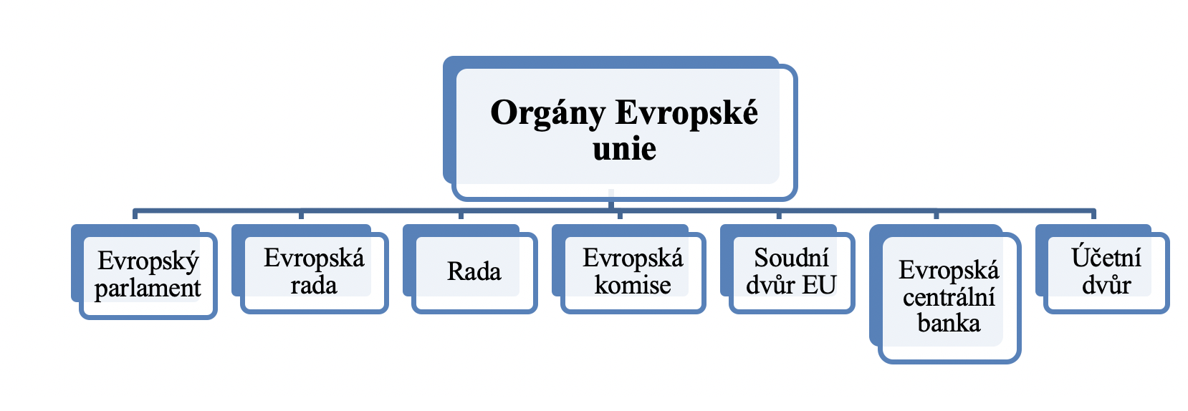
Európska únia a jej orgány a inštitúcie – ďalšie inštitúcie
Zdroj: dr. Scískalová, elektronické opory
Prostor pro doplňující informace, poznámky

Slide 23
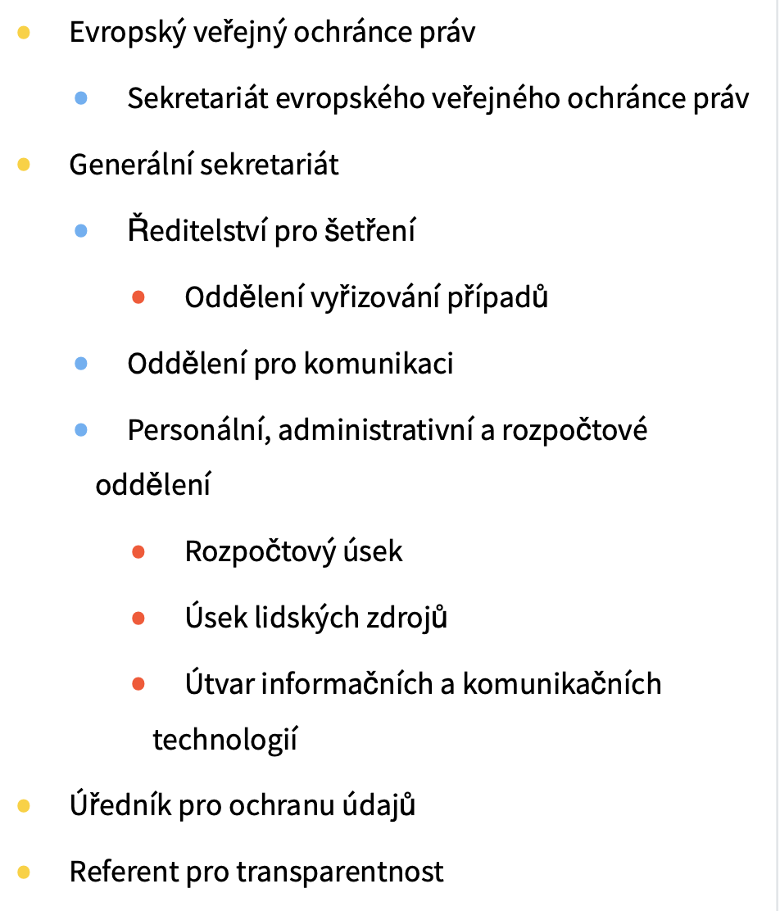

Slide 24
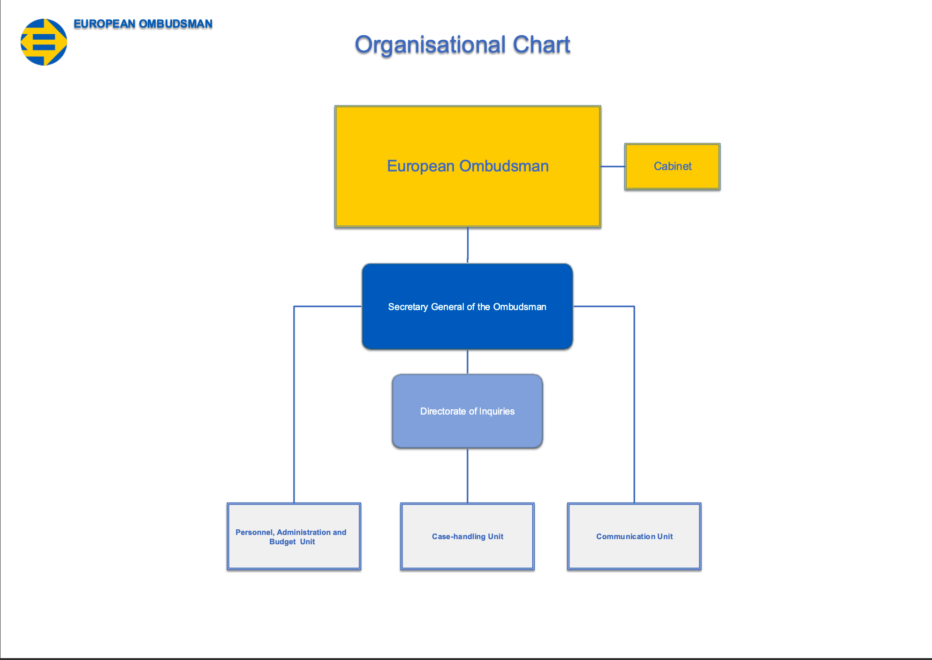

Slide 25
www.ombudsman.europa.eu

Slide 26

Ďakujem za pozornosť
matus.vyrostko@fvp.slu.cz
matusvyrostko@gmail.com (len ak nefunguje prvý)

